Slide 1
APACHE – SERVIDOR WEB SEGURO
CONFIGURANDO E GERANDO CERTIFICADO SSL
Profº Danilo Sibov

Slide 2
PLANO DE AULA
Aprender sobre servidor de Certificados e WEB Seguro.
Assunto: Servidor WEB no Linux em conjunto certificado SSL.
Objetivo: Saber como configurar o serviço WEB no Ubuntu 20.04 LTS e associação com certificado SSL, para um trabalho em conjunto.

Slide 3


SERVIDOR WEB APACHE2 COM SSL

Slide 4





LAYOUT APACHE – HTTP/HTTPS
BIND9 – DNS
SrvDNS
BIND9
Usuários
acessando os sites
SrvWEB
Apache2 + SSL
U3
U1
U2
Usuários consumindo esses sites hospedados no servidor de qualquer local

Slide 5
SSL – Secure Server Certificate

Slide 6
APACHE – SSL – HTTPS (Site Seguro)
O apache tem suporte a SSL, ou seja, usar uma conexão segura HTTPS;
Esta conexão segura consiste em “garantir” que a página que se quer acessar é realmente verdadeira, ou seja, SSL;
HTTPS faz uma transferência de dados seguro com criptografia entre o Cliente e o Servidor.
Ex: https://www.empresa123.com.br

Slide 7
APACHE – SSL – HTTPS Site Seguro)
Porta padrão HTTPS: 443.
https://www.empresa123.com.br:443

Slide 8
SERVIDOR WEB

Slide 9
SRVWEB – PACOTES SSL
Para esta aula precisamos dos seguintes pacotes instalado:
# apt-get update
Instalar OPENSSL
# apt-get install openssl
Ativar modulo SSL
# a2enmod auth_basic ssl

Slide 10
SRVWEB – CRIANDO CERTIFICADO
Para gerar o certificado, digite::.
# openssl req $@ -new -x509 -days 365 -nodes -out /etc/apache2/certificado.pem -keyout /etc/apache2/certificado.pem
Exemplo de Preenchimentos:
Country Name (2 letter code) [AU]:BR
State or Province Name (full name) [Some-State]:São Paulo
Locality Name (eg, city) []:São Paulo
Organization Name (eg, company) [Internet Widgits Pty Ltd]:SENAI
Organizational Unit Name (eg, section) []:Redes
Common Name (eg, YOUR name) []:srvweb.empresa123.com.br
Email Address []:fofuxo@empresa123.com.br

Slide 11
SRVWEB – CRIANDO CERTIFICADO
Veja se o certificado criado:
# cat /etc/apache2/certificado.pem
Movimente para o local definido para os dado site
# mv /etc/apache2/certificado.pem /var/www/empresa123/
Alterar permissão liberando leitura do arquivo
# chmod +r /var/www/empresa123/certificado.pem
# ls -la /var/www/empresa123/certificado.pem

Slide 12
SRVWEB – CRIANDO SITE HTTPS REDES.BR
Criar o apontamento do site no Apache:
# vim /etc/apache2/sites-available/empresa123-ssl.com.br.conf
NameVirtualHost *:443
<VirtualHost *:443>
DocumentRoot /var/www/empresa123
ServerName www.empresa123.com.br
SSLEngine On
SSLCertificateFile /var/www/empresa123/certificado.pem
ErrorLog /var/www/empresa123/log/error.log
</VirtualHost>

Slide 13
SRVWEB – CRIANDO HTTPS REDES.BR
Criar o diretório de log do site:
# mkdir /var/www/empresa123/log
Criar o arquivo de log do site:
# touch /var/www/empresa123/log/error.log

Slide 14
SRVWEB – CRIANDO HTTPS REDES.BR
Ativando site HTTPS:
#a2ensite empresa123-ssl.com.br.conf
Recarrega os sites do Apache2 – Assim não paramos os serviços:
# /etc/init.d/apache2 reload

Slide 15
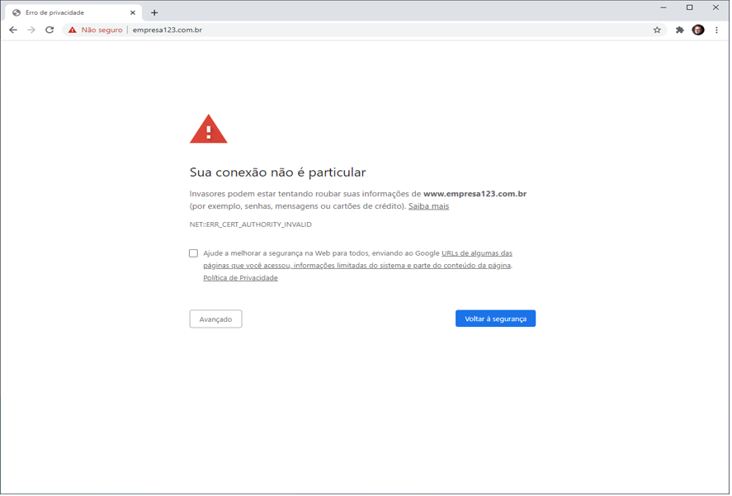
CLIENTE - TESTE DE ACESSO
Apresenta um erro com o certificado
Clique em Avançado
Clique em Continuar para a pagina da Web

Slide 16
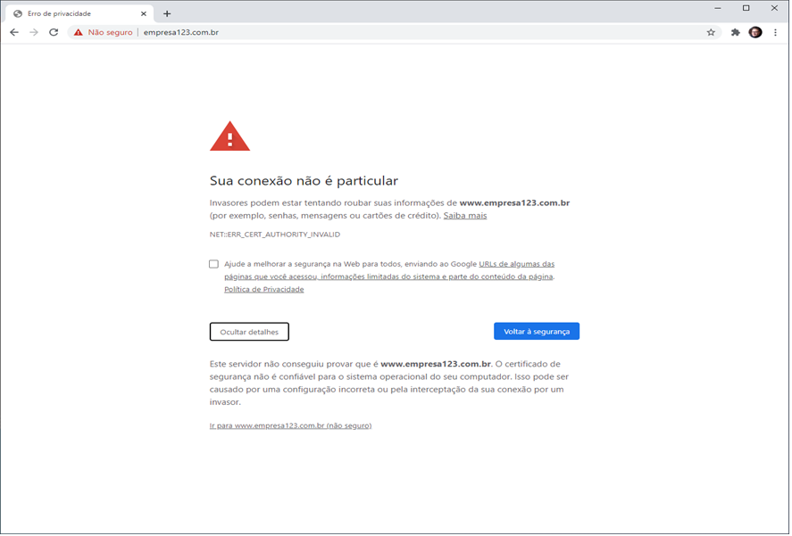
CLIENTE - TESTE DE ACESSO
Clique em ir para www.empresa123.com.br

Slide 17
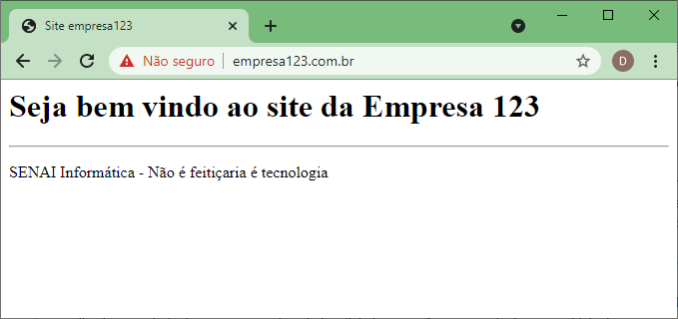
TESTE DE ACESSO – CONEXÃO DO CLIENTE PARA O SERVIDOR
Acesso Realizado com sucesso
https://www.empresa123.com.br
Observe o “Erro do Certificado”

Slide 18
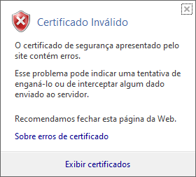
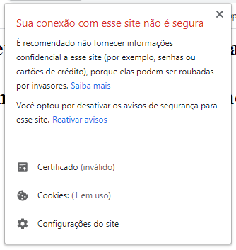
ERRO DO CERTIFICADO
Não existe unidade certificadora

Slide 19
Unidade Certificadora
Em criptografia, Autoridade de Certificação é o terceiro confiável que emite um certificado.
Existem Autoridades de Certificação de dois tipos:
- Autoridades de Certificação de Raiz (ou Superiores, ou de Maior Nível), que emitem diretamente os certificados;
- Autoridades de Certificação Intermediárias (ou Inferiores, ou de Menor Nível), cujos certificados são emitidos indiretamente pelas Autoridades de Certificação de Raiz.

Slide 20
Exemplo de Certificadoras
Serasa Experian, Brasileira;
Certisign, Brasileira.
VeriSign, Americana.

Slide 21
Referências
Site Oficial Apache – Conceitos e Projetos
http://httpd.apache.org/
Site Oficial Open SSL Certificados
https://www.openssl.org/
Site Oficial Certificadora – Serasa
https://www.serasa.com.br/
Site Oficial Certificadora – Certisign
https://www.certisign.com.br/
Site Oficial Certificadora – Verisign
https://www.verisign.com/pt_BR/

